Slide 1
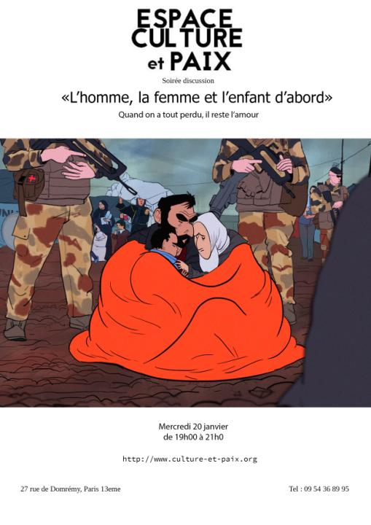
L’homme, la femme et l’enfant d’abord : c’est le message poignant que nous ont donné des centaines de milliers de migrants. Quand on a tout perdu, il reste l’amour. Une majorité de français voit dans la famille la clé d’une vie réussie. Pour que cette priorité garde tout son sens, pour que le couple dure et que les enfants restent nos trésors, rappelons-nous, avec Emmanuel Lévinas : « La civilisation commence quand tu donnes la priorité à l’autre sur toi-même. »

Slide 2
Les Trois Premières Places
Parole Donnée N°235
Mercredi 6 janvier
Être, aimer, créer
Parole Donnée N° 236
Mercredi 13 janvier
L’homme, la femme et l’enfant d’abord
Parole Donnée N° 237
Mercredi 20 janvier
Le Ciel, l’humanité et la terre
Parole Donnée N° 238
Mercredi 27 janvier

Slide 3
Problématiques de Parole Donnée 237
Le rapport entre l’homme, la femme, et l’enfant est prioritaire au plan biologique, car il nous donne la vie : nous « descendons de nos parents », notre cause première.
Ce rapport est ensuite prioritaire au plan existentiel. Il est constitutif de notre développement spirituel, affectif, intellectuel, de ce que nous allons « donner », et du type de parents que nous deviendrons à notre tour.
Un point central est la qualité d’amour. Comment l’homme et la femme doivent-ils s’unir dans leur couple pour procréer puis éduquer des enfants épanouis et heureux ?

Slide 4
Première partie
Discussion par tables

Slide 5
Table 1
De quoi avez-vous le plus besoin, actuellement pour qu’un jour, l’homme, la femme et l’enfant aient la priorité dans votre famille ? (trois réponses)
◻de bons exemples ◻une situation stable ◻un bon environnement ◻être responsable ◻être équilibré (e) ◻de bons principes ◻aimer la vie ◻savoir m’engager ◻avoir du cœur ◻savoir aimer ◻croire en un idéal ◻croire en Dieu ◻avoir plus de joie ◻ autres
Vous direz ensuite quels efforts personnels représentent ces trois points.

Slide 6
Table 1
Daphné : Pour moi, cela signifie (1) avoir une situation stable, (2) être responsable, (3) savoir aimer. Je pense à un bon environnement, un travail payé raisonnablement. Ensuite, je dois me voir en personnes responsable, qui prend les bonnes décisions. Enfin, je dois savoir aimer pour faire en sorte d’avoir de l’affection pour mon compagnon et mes enfants.
Anne-Laure : savoir m’engager, être responsable, avoir de bons exemples. J’arriverai à atteindre cet objectif si je suis amoureuse, cela changera ma façon de penser. Il me faut de bons exemples pour être responsable, bien démarrer.

Slide 7
moi
Co-naissance
nous
deux
Table 2 Que devez-vous en priorité
à votre père (lui) ?
à votre mère (elle) ?
Et surtout à leur union (nous deux ?)
⓪
①
lui
elle

Slide 8
Table 2
Franz-Pol : à mon qui est charismatique, je dois un sens de la responsabilité. Il ne m’a rien imposé, c’est sa spiritualité qui a joué un grand rôle. Il fait beaucoup travailler sa conscience, et je tiens cela de lui. Ma mère m’a appris à faire avec cœur des tâches simples, voire insignifiantes parfois. Entre eux, j’ai senti beaucoup de respect profond, c’est plus qu’un simple couple, ils n’ont jamais oublié qui ils étaient l’un pour l’autre.
Kathrin : mon père était un homme attaché à sa famille, tout en travaillant beaucoup. Avec ma maman, nous étions très proches, comme des amies, elle n’avait pas de barrières avec les étrangers. Cela m’a aidée à aller en Afrique comme missionnaire, où ma mère m’a d’ailleurs rendu visite.
J’avais des parents complémentaires, qui s’aimaient beaucoup, et cela m’a aidée à apprécier mon mari.

Slide 9
Table 3 – Résolutions – Vision 2020
Quels sont les apports respectifs et complémentaires du père et de la mère dans le développement de l’enfant ?

Slide 10
Table 3
L’enfant est la combinaison de deux codes génétiques, le code masculin et le code féminin.
Les Parents doivent être complémentaires pour que l’enfant hérite du maximum
Parmi les caractéristiques masculines : synthétique, autorité, protection, exigence
Caractéristiques féminines : analyse, douceur, consolation, pardon
Il faut garder la porte du cœur ouverte. Si l’un gronde et que l’autre fait de même, l’enfant ne sait plus où aller. Les parents doivent se soutenir et s’équilibrer.
Pour le développement de l’enfant, chacun sait les problèmes qu’il a traversé et essaie de progresser et d’éviter les erreurs du passé. Bien connaître son partenaire.
Quand un enfant est très attaché à l’un des deux parents, ce parent doit guider l’enfant vers l’autre parent.

Slide 11
Deuxième Partie Exposé de Laurent Ladouce, directeur de l’Espace Culture et paix
« Ils s’aiment, donc je suis »
Connaître, concevoir, enfanter
L’amour sacrificiel du père et de la mère
Le sacré, l’homme, la femme et l’enfant

Slide 12
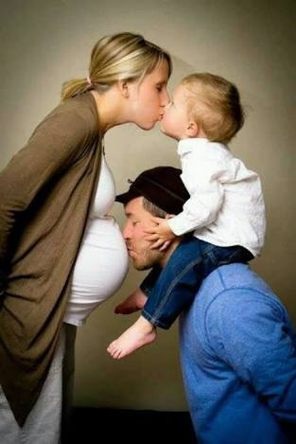
Ils s’aiment, donc je suis »

Slide 13
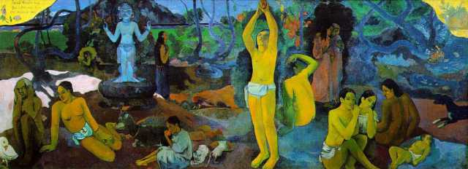
D’où venons-nous ? Que sommes-nous ? Où allons-nous ? Tableau de Paul Gauguin peint en 1897-1898
D’après Gauguin, on doit lire le tableau de droite à gauche. Les trois principaux groupes de personnes illustrent les questions du titre. Les trois femmes avec un enfant représentent le début de la vie, la naissance ; le groupe du milieu symbolise l’existence quotidienne des jeunes adultes, et dans le dernier groupe, d’après l’artiste, « une vieille femme approchant la mort apparaît réconciliée et résignée à cette idée ».

Slide 14
« Ils s’aiment, donc me suivent »
« D’où venons-nous ? Que sommes-nous ? Où allons-nous » : questions prioritaires, « grandes questions » qui touchent au sens de la vie, et au but de la vie. L’origine, l’identité et la destination d’une personne sont en priorité décidés par la relation entre cette personne et son père et sa mère.
Fondamentalement, chacun de nous est né de ses parents, c’est le lien premier, qui nous suit toute notre vie. Les parents nous donnent le nom et le prénom, l’hérédité, toute l’éducation et le rapport au monde qui vont nous marquer pour toute notre vie.
L’amour des parents suit l’enfant toute sa vie.

Slide 15
Amour
Rapport sexuel
Je « viens de » l’amour entre mon père et ma mère, « je » participe à cet amour, cette « synthèse psychosensible » (Kierkegaard).
Je ressemble à mon père et ma mère, et surtout à l’amour au moment de ma conception
⓪
①
père
mère
« Synthèse psychosensible »
②③
Fils
Fille
Petite personne
Nom, prénom, esprit & corps

Slide 16
Amour et co-naissance
« Dans l’amour, le vivant connaît le vivant » (Hegel)
L’enfant est « conçu », il est une parole devenue chair
Connaître
Concevoir
⓪
①
Lorsque Dieu créa l'homme, il le fit à la ressemblance de Dieu. Il les appela êtres humains lorsqu'ils furent créés. Adam eut un fils à sa ressemblance, à son image, et il l'appela Seth. (Genèse 5.1)
père
mère
②③
[L’homme] connut sa femme qui conçut et enfanta
Enfanter
Image/ressemblance

Slide 17
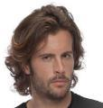
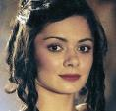
L’enfant, conçu dans le palais de l'amour, de la vie, du lignage, de la conscience
Organes sexuels
Amour
Lignage
Conscience
Conscience
Vie (chair)
Vie (chair)

Slide 18
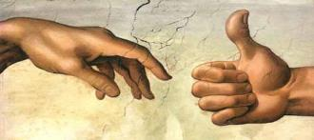
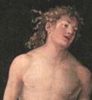
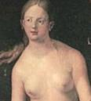
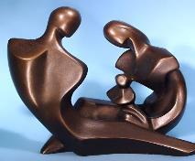
1. Liberté et responsabilité devant Dieu et sa conscience, maîtriser l’amour, se contrôler.
2. Liberté et responsabilité du lien absolu avec le conjoint.
esprit
esprit
corps
corps
3. Les parents responsables de guider leurs enfants vers la maturité.

Slide 19
Le rôle du Père et de la Mère
L’enfant est une personne qui a un nom et un prénom. Il est la petite personne née de l’amour entre les grandes personnes. L’enfant représente l’amour entre son père et sa mère. Il participe à l’amour qui a unit son père et sa mère, au « je t’aime » entre ses parents. Il est né pour leur donner la plus grande joie.
Plus l’amour entre son père et sa mère est profond et reste vivant, plus l’enfant va sentir la présence active et l’implication de ses deux parents dans sa croissance et sa maturation. Son père et sa mère vont l’accompagner dans ses études, ses projets, son épanouissement, sa recherche du bonheur.
L’enfant veut être guidé vers la maturité, vers sa patrie d’origine. Il veut recevoir des paroles de vie pour une éducation à devenir une personne vraie, capable d’incarner le même type d’amour dont il est né. L’éducation qu’il reçoit devrait avoir pour priorité de savoir reproduire le modèle homme-femme-enfant.

Slide 20
Amour
Vrai
Cœur
⓪
①
Homme
père
mère
Femme
mari
épouse
Frère
Sœur
② ③
Fils
Fille

Slide 21
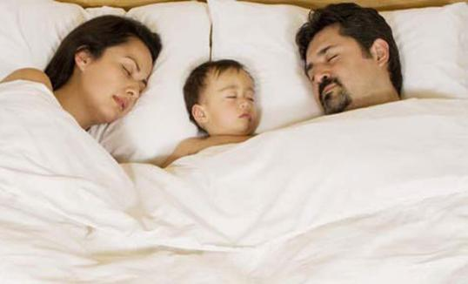
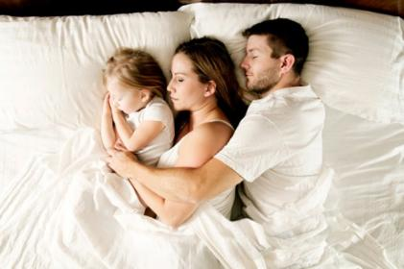
L’amour du père et de la mère est sacrificiel et désintéressé, pour la joie de l’enfant, pour qu’il devienne meilleur qu’eux. C’est un amour d’abnégation qui ne s’arrête pas à l’enfance mais nous accompagne toute notre vie.

Slide 22
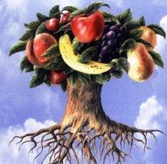
Profondeur et hauteur, racine et fruit
La graine semée prend racine dans l’humus (profondeur). La racine « pousse vers le bas » dans le sol nourricier. L’amour maternel enracine
Des pousses sortent et s’élèvent, la chaleur et la lumière font croître l’arbre, le tronc porte des branches. L’amour paternel élève.
Erik Erikson, pionnier de la psychologie des enfants, soulignait la différence qualitative entre l’amour du père et l’amour de la mère. Les pères aiment plus dangereusement car leur amour comporte une plus grande attente que celui d’une père. Un père apporte une contribution unique à la tâche parentale que nul autre ne peut avoir.

Slide 23
Le père fait sauter les enfants plus haut.
Il aime « se battre » avec eux et les mettre un peu au défi
La mère protège, mais le père pousse à dépasser les limites, aller plus loin, courir plus vite, sauter plus haut.
La maman s’exprime plus simplement, avec des mots d’enfants, le père préfère enseigner des mots nouveaux et ne pas trop simplifier.
Carol Gilligan estime que les pères parlent de justice, d’équité, de devoir (les règles), la où les mères soulignent la sympathie, l’attention et l’aide (les relations).
Le père prepare l’enfant aux réalités de la vie, à une certaine lute, la mère inculque le sens de l’entraide

Slide 24
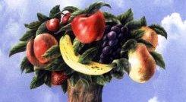
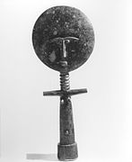
Amour maternel & paternel
Amour maternel symbiotique, nourricier
Nurture
Centripète, dedans, attachement
Gemeinschaft, langue maternelle, mère patrie *
Lunaire, soir et nuit
Intime, proche, connu
Protection, sécurité
Amour paternel extracteur
Culture
Centrifuge, dehors, détachement
Gesellschaft , loi, Etat *
Solaire (jour et lumière)
Au-delà, lointain, Inconnu
Aventure, risque
* Le sociologue allemand Ferdinand Tönnies opposa la Gemeinschaft (communauté basée sur liens de sang et l’affection naturelle) et la Gesellschaft, société basée sur la raison et le droit contractuel. Le rôle du père est davantage d’inscrire les enfants dans des rapports abstraits (Gesellschaft), où l’enfant devra apprendre à composer avec des inconnus, en s’appuyant sur la raison.

Slide 25
Le sacré, l’homme, la femme et l’enfant
Le père et la mère se sacrifient totalement pour l’enfant, afin d’élever celui-ci plus haut qu’eux-mêmes et le lier à l’Absolu
Les parents sont passeurs d’Absolu

Slide 26
Division
Origine
(Amour)
Conscience
Femme
vie
Union
(Lignage)
Conscience
Homme
Vie
Ce qui est uni dans l’enfant ne se divise plus. Le processus est unité, séparation des opposés, réunion.
G.W. Hegel

Slide 27
L’action : • Origine • Division • Union
Dieu
Origine
S
O
Le processus par lequel, à partir de Dieu qui est l’origine, deux entités se manifestent séparément et se réunissent à nouveau – est appelé action d’origine-division-union.
Développement
Division
Sujet
Objet
Union
Union
S
O

Slide 28
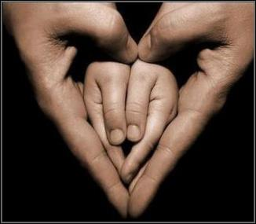
Vos enfants ne sont pas vos enfants.
Ils sont les fils et les filles de l'appel de la Vie à elle-même.
Ils viennent à travers vous mais non de vous.
Et bien qu'ils soient avec vous ils ne vous appartiennent pas.
(…)
Car leurs âmes habitent la maison de demain,
que vous ne pouvez visiter, pas même dans vos rêves.
Vous pouvez vous efforcer d'être comme eux,
mais ne tentez pas de les faire comme vous.
Car la vie ne va pas en arrière, ni ne s'attarde avec hier.
Vous êtes les arcs par qui vos enfants,
comme des flèches vivantes, sont projetés.
Que votre tension par la main de l'Archer soit pour la joie.
Khalil Gibran

Slide 29
Le but des trois objets
Sujet
Dieu
Objet
Homme
Femme
Objet
Enfant
Objet
Priorité de Dieu : l’homme, la femme et l’enfant

Slide 30
Le but des trois objets
Dieu
Objet
Sujet
Mari
Femme
Objet
Enfant
Objet
Priorités de l’homme : Dieu, la femme et l’enfant

Slide 31
Le but des trois objets
Dieu
Objet
Objet
Mari
Femme
Sujet
Enfant
Objet
Priorités de la femme : Dieu, l’homme et l’enfant

Slide 32
Le but des trois objets
Dieu
Objet
Objet
Mari
Femme
Objet
Sujet
Enfant
Priorités de l’enfant : Dieu, le père et la mère

Slide 33
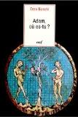
Adam, où es-tu ?
Même si l’histoire humaine a été très patriarcale, et excessivement dominée par les hommes, la maturité émotionnelle des hommes comme fils, comme frères, comme maris, comme pères, a toujours été un chemin difficile. Il y a eu beaucoup de « grands hommes » (sages, saints, héros, savants), l’histoire cherche le vrai père et la vraie mère.

Slide 34
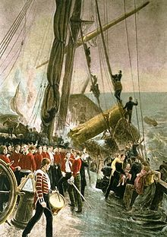
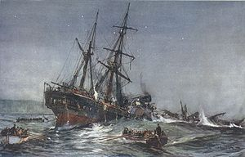
« Les femmes et les enfants d'abord » est un protocole (Birkenhead Drill) selon lequel lors d’une menace mortelle (typiquement un naufrage avec un nombre de canots de sauvetage insuffisant), les femmes et les enfants sont les premiers à être sauvés. Cette notion est apparue lors du naufrage du HMS Birkenhead en Afrique du Sud en 1852, mais est surtout connue lors du naufrage du RMS Titanic en 1912.
"Women and children first"
l’expression telle quelle apparaît dans un roman de 1860, Harrington A story of True Love de O’Connor
Peinture de Thomas Hemy du HMS Birkenhead (1845)

Slide 35
Le plan de Dieu pour le salut
Alors que dans le naufrage du Birkenhead, le capitaine et les hommes doivent se sacrifier pour que les femmes et les enfants aient la vie sauve, le plan de Dieu est au contraire d’envoyer un homme en priorité, lequel doit restaurer une femme et ce premier vrai couple doit donner naissance à de vrais enfants. Une greffe de la vraie famille doit ensuite faire revivre tous les êtres humains. L’idée est que la trinité formée par l’homme, la femme et l’enfant soient un sacrifice vivant pour le salut de leur entourage.

Slide 36
L’objectif de l’histoire
Salut
Restauration
=
Mal
Faux parents
Dieu
Vrais Parents
Homme
déchu
Femme
déchue
Adam
+
Ève
Homme
idéal
Femme
idéale
Faux amour
Vrai amour
Échec
Accomplissement
Enfant
Enfant
Famille
Famille
Société
Société
Nation
Nation
Monde Idéal
Monde Idéal
Enfer sur la Terre
Royaume sur la Terre

